Slide 1

ОАО "РЖД"
.
Автоматическая локомотивная сигнализация
и автостопы

Slide 2
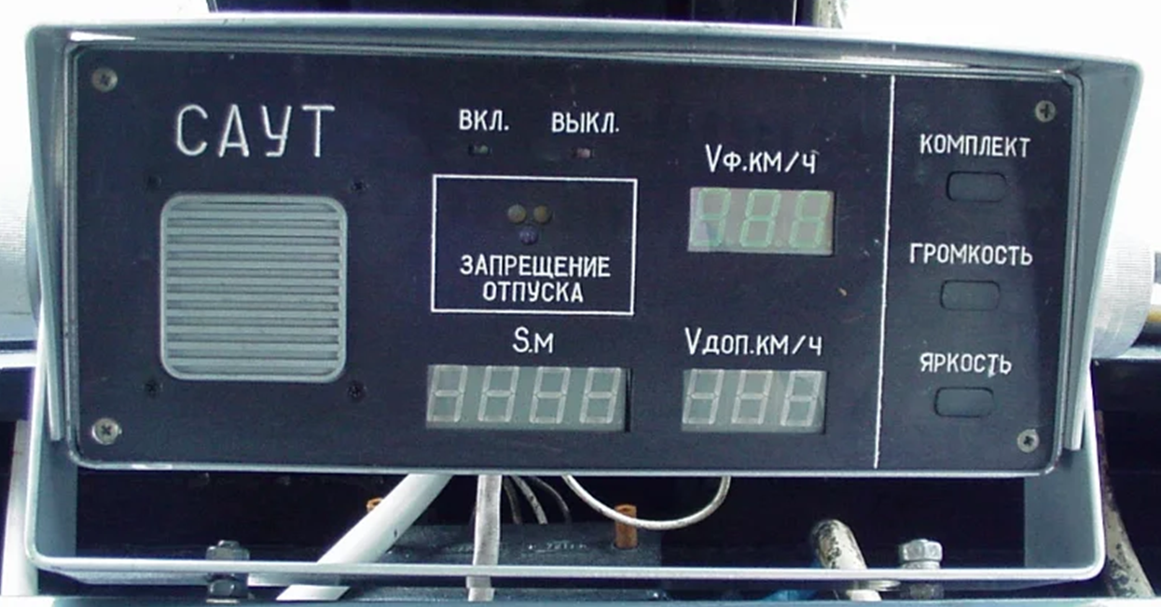
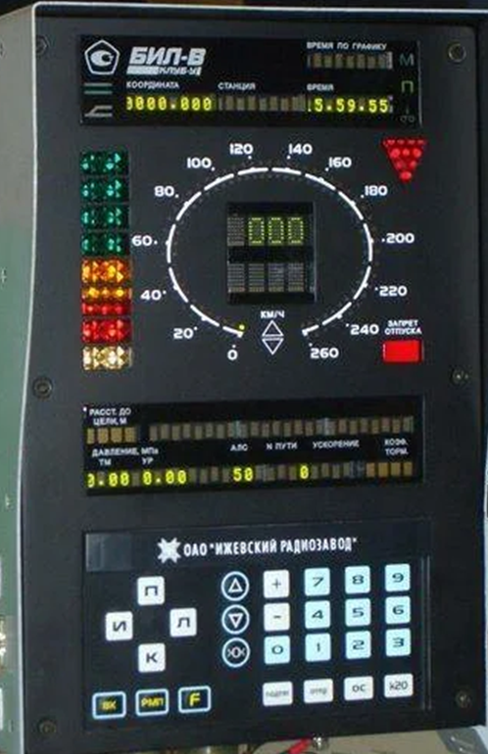
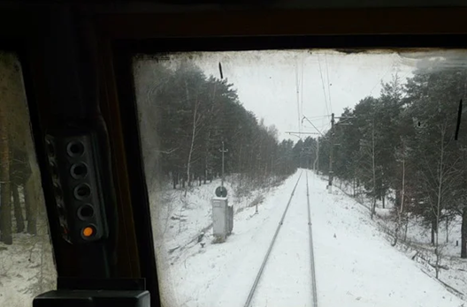
АЛС и автостопы
Курс лекций Глава 9 стр. 55-61
Назначение, характеристика и область применения
систем АЛС и автостопов.
Требования ПТЭ, предъявляемые к устройствам АЛС.
Автоматическая локомотивная сигнализация непрерывного типа АЛСН; структурная схема устройств, принцип взаимодействия устройств АЛСН и автостопа.
Увязка показаний локомотивного светофора с путевыми и станционными сигналами.
Понятие о построении и работе устройств АЛСН.
Общие сведения о назначении и работе системы автоматического управления тормозами (САУТ).
Устройства безопасности движения на локомотиве.

Slide 3
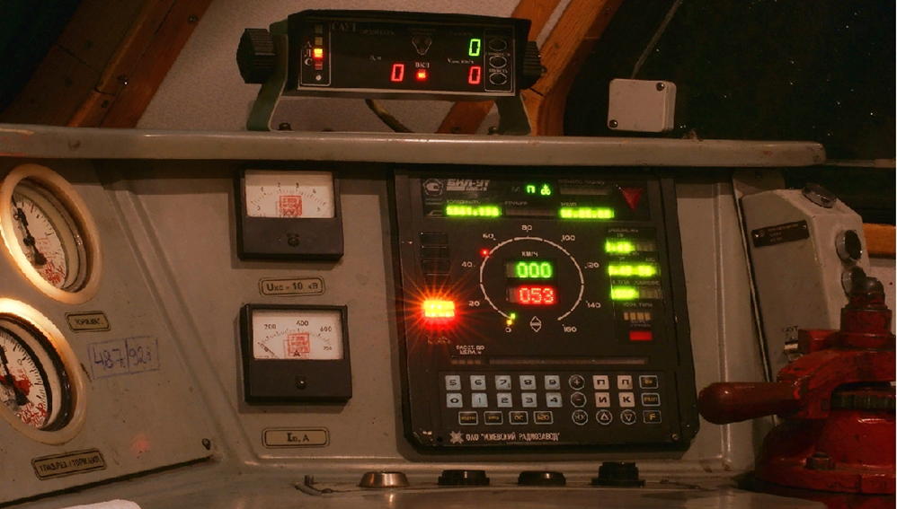
АЛС и автостопы
Для улучшения условий ведения поездов и повышения безопасности движения совместно с АБ на перегоне и станциях применяются устройства АЛС с автостопом. АЛС является средством регулирования движения поездов с помощью локомотивных светофоров, которые отражают поездную ситуацию на впереди расположенном блок-участке.

Slide 4
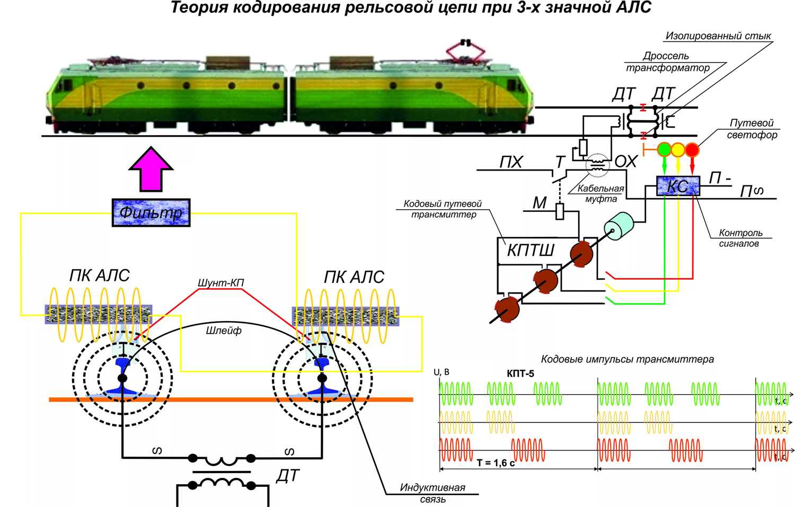
АЛС и автостопы
Устройства АЛС осуществляют передачу в кабину машиниста показаний проходных и станционных светофоров, к которым приближается поезд.

Slide 5
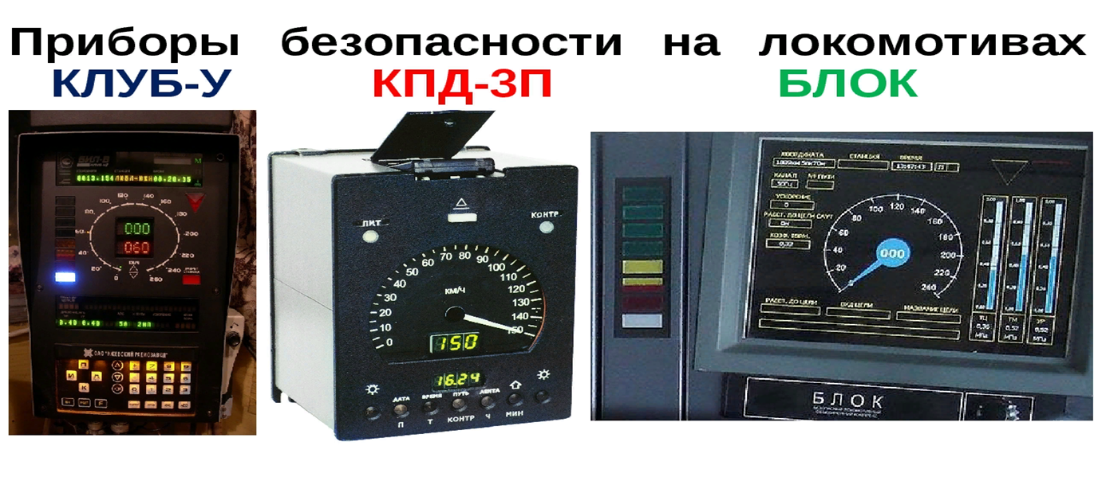
АЛС и автостопы
АЛС дополняется автостопом с устройствами проверки бдительности машиниста и контроля скорости движения поезда. Устройства автостопа должны автоматически останавливать поезд перед закрытым светофором, если машинист вовремя не принимает мер к торможению и остановке поезда.

Slide 6
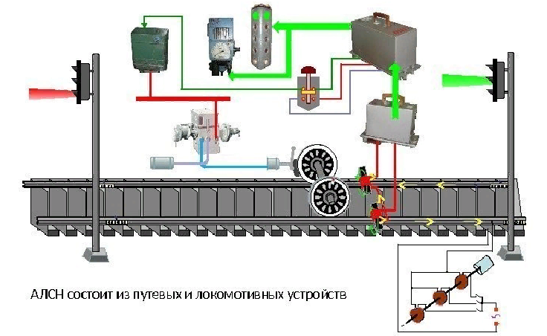
АЛС и автостопы
АЛСН с автостопом представляет собой совокупность путевых и локомотивных устройств. Путевыми устройствами АЛС оборудуются не только пути перегона, но и все главные пути на станциях, а также приемо-отправочные пути, по которым предусматривается безостановочный пропуск поездов.

Slide 7
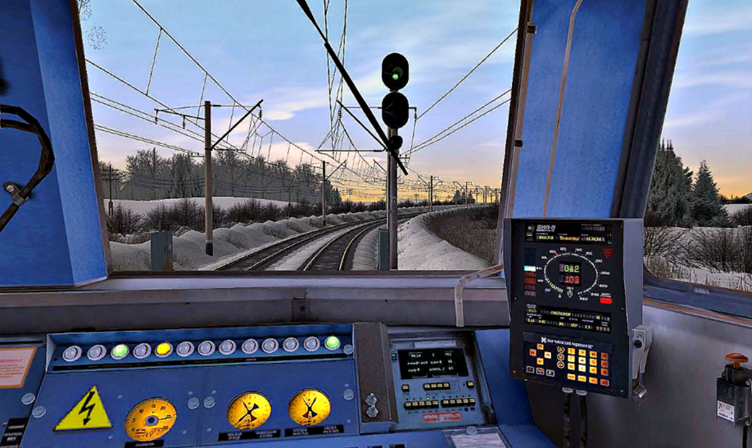
АЛС и автостопы
По способу передачи сигналов с пути на локомотив устройства АЛС делятся на АЛС точечного типа (АЛСТ) и АЛС непрерывного типа (АЛСН).

Slide 8
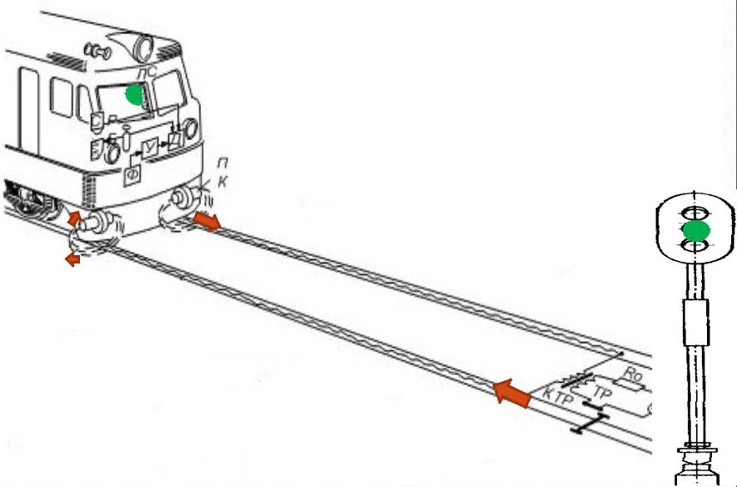
АЛС и автостопы
Тормозной путь
Устройства АЛСТ могут применяться на участках с ПАБ на подходах к станции. Передача сигнальных показаний происходит в отдельных точках пути, обычно на тормозном расстоянии от входного светофора. С помощью устройств АЛСТ осуществляется локомотивная трехзначная сигнализация, повторяющая показания входного светофора, а также автоматическое торможение перед ним, если машинист сам не принимает меры к торможению.

Slide 9
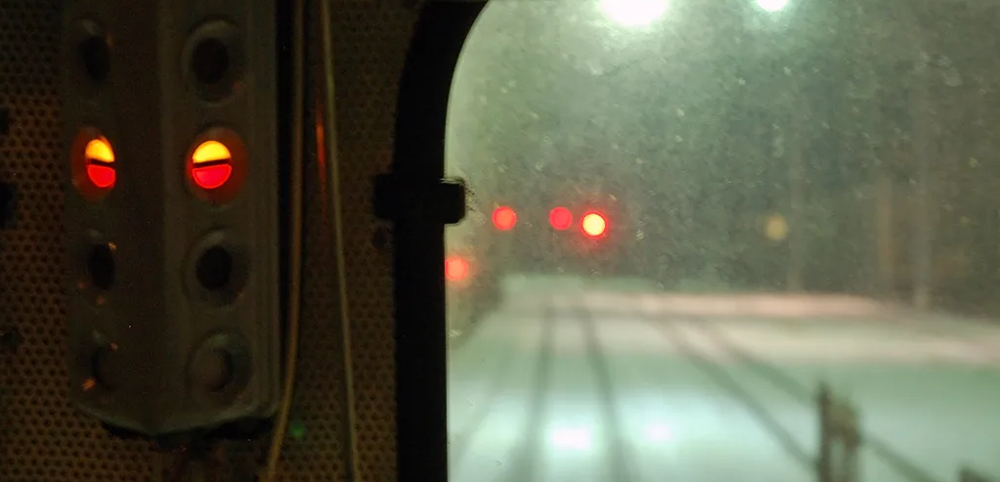
АЛС и автостопы
Устройства АЛСН обеспечивают передачу сигнальных показаний напольных светофоров АБ непрерывно при движении поезда по перегону и станции.
Систему АЛСН применяют на участках, оборудованных одно- или двухпутной АБ. Благодаря непрерывной передаче сигналов по пути следования локомотива и автоматической связи показаний локомотивного светофора с путевым светофором (вне зависимости от прямой видимости светофора), к которому приближается поезд, облегчаются условия работы машиниста, повышаются пропускная способность участков и безопасность движения поездов.

Slide 10
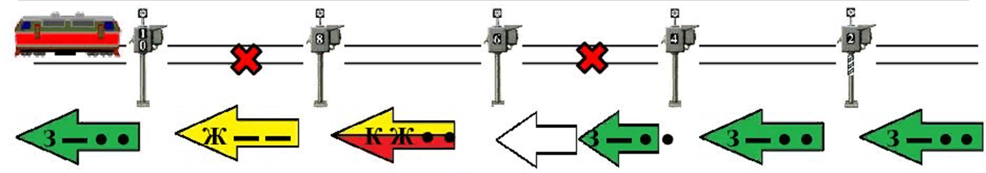
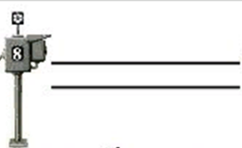
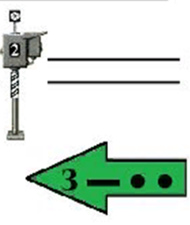
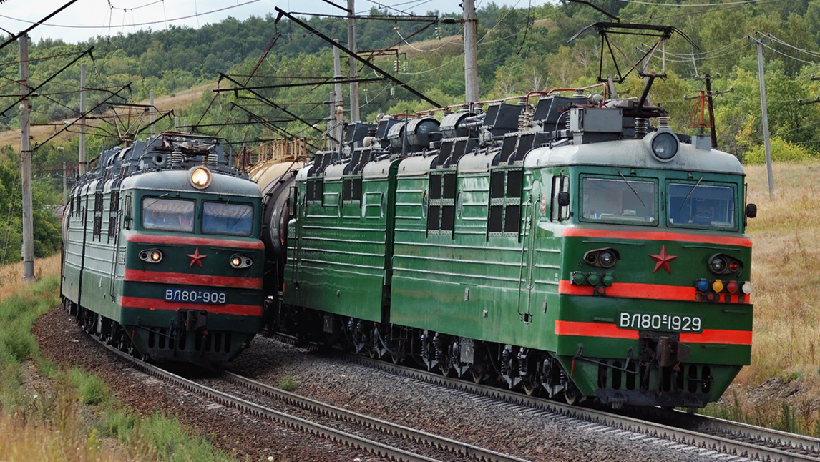
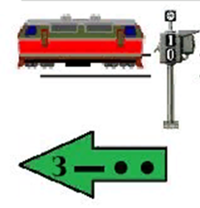

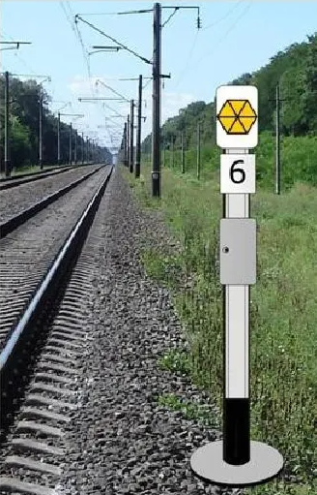
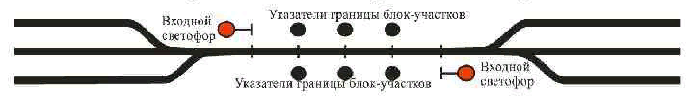
АЛС и автостопы
Устройства АЛС могут использоваться и в качестве самостоятельной системы (АЛСО) регулирования движения поездов при АБ и по неправильному пути в двухпутной АБ (АЛСН).
При движении поезда только по показаниям локомотивных светофоров (АЛСО) последние должны давать показания в зависимости от занятости или свободности впереди расположенных блок-участков, где на границах блок-участков устанавливаются сигнальные знаки «Граница блок-участка» со светоотражателями и цифровыми литерными табличками с номерами блок-участка.

Slide 11
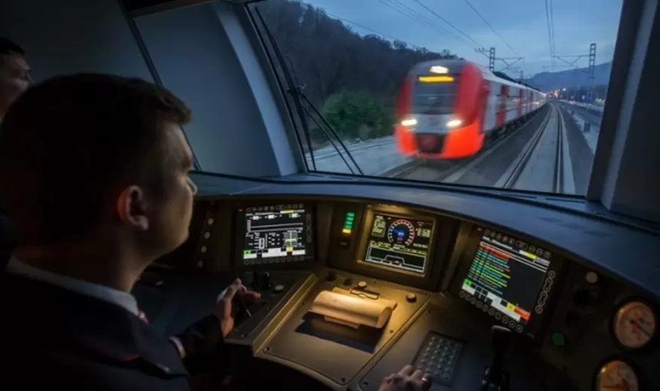
АЛС и автостопы
АЛС характеризуется количеством и числом сигнальных показаний, передаваемых с пути на локомотив. Наряду с сигнальными показаниями локомотивного светофора во вновь разрабатываемых системах применяют также скоростную (цифровую) сигнализацию, которая повышает функциональные возможности системы регулирования движения поездов с помощью АЛС.

Slide 12
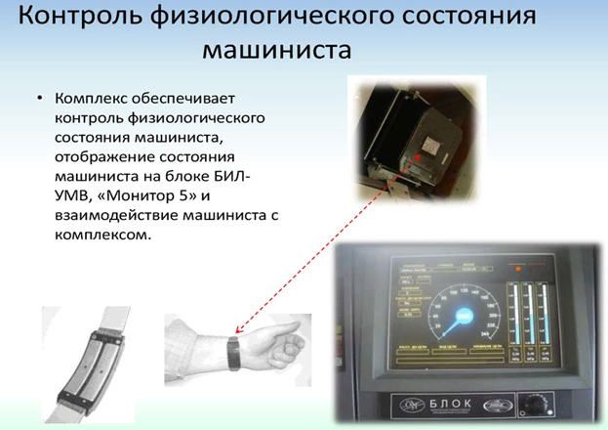
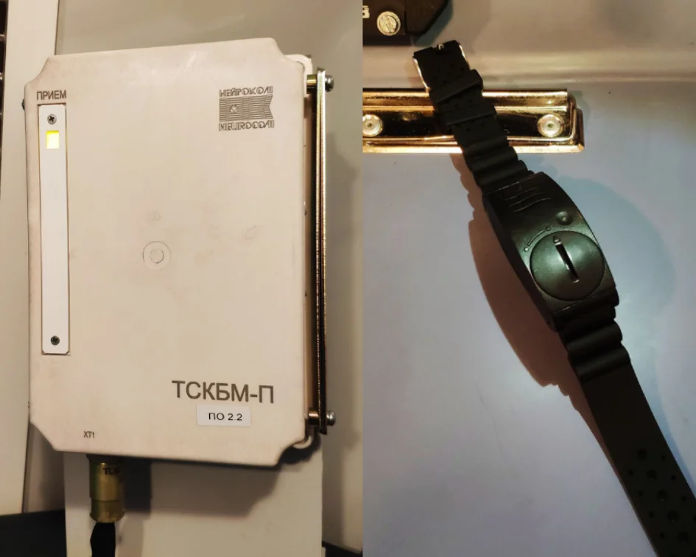
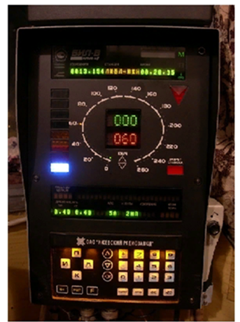
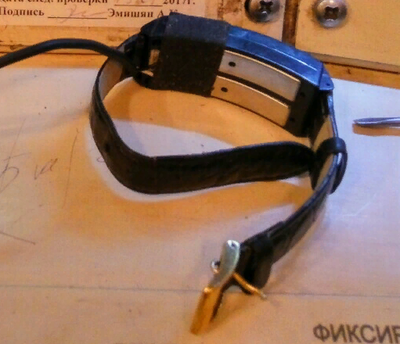
АЛС и автостопы
Одновременно с сигнальными и скоростными показаниями системы АЛС дополняют средствами контроля установленной и фактической скоростей движения, а также устройствами контроля бдительности машиниста.

Slide 13
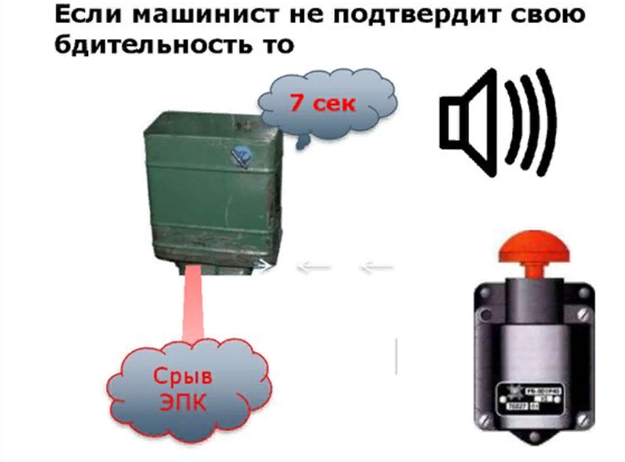
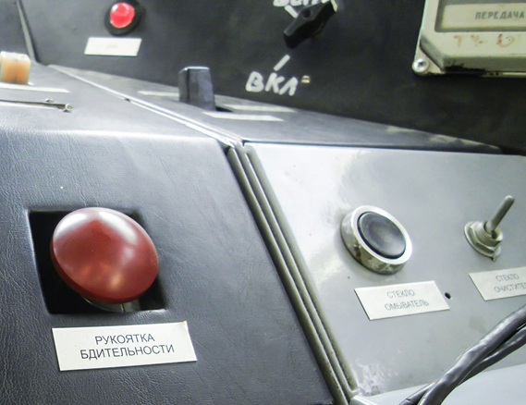
АЛС и автостопы
Бдительность машиниста проверяется однократно или периодически. Машинист подтверждает свою бдительность нажатием рукоятки бдительности в ответ на предупреждающий свисток электропневматического клапана (ЭПК).
Если рукоятка бдительности в необходимых случаях (когда требуется принятие мер машинистом для исключения проезда запрещающего сигнала) не будет нажата в течение 7 сек после предупреждения свистком, то это расценивается устройствами как потеря машинистом способности вести поезд и происходит торможение и остановка поезда.

Slide 14
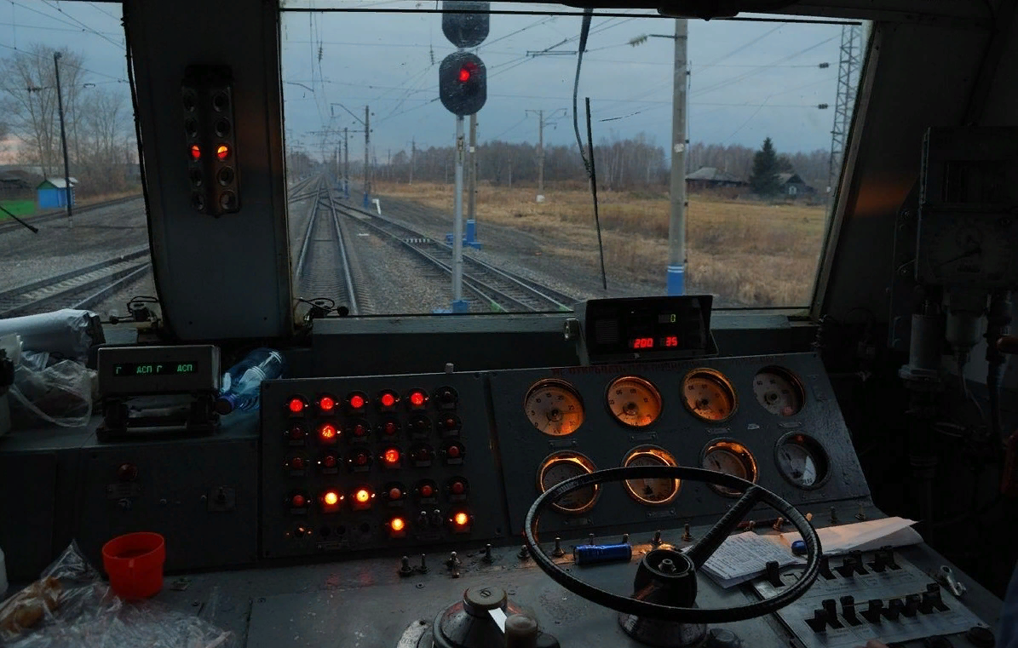
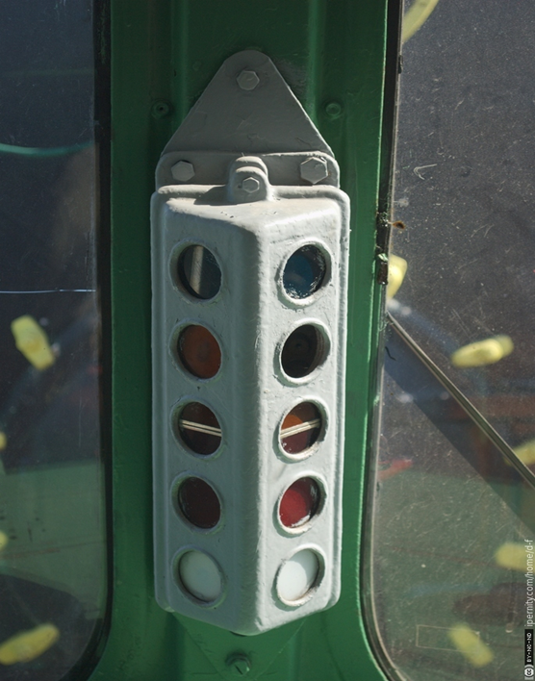
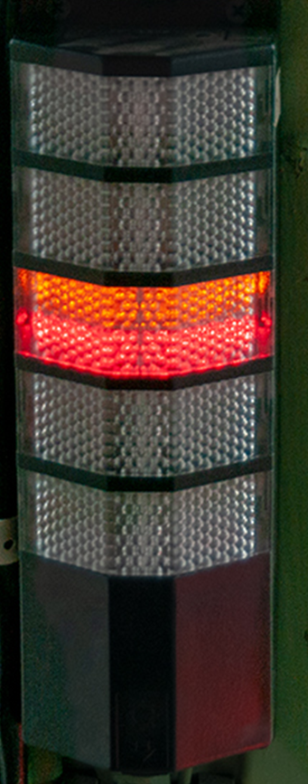
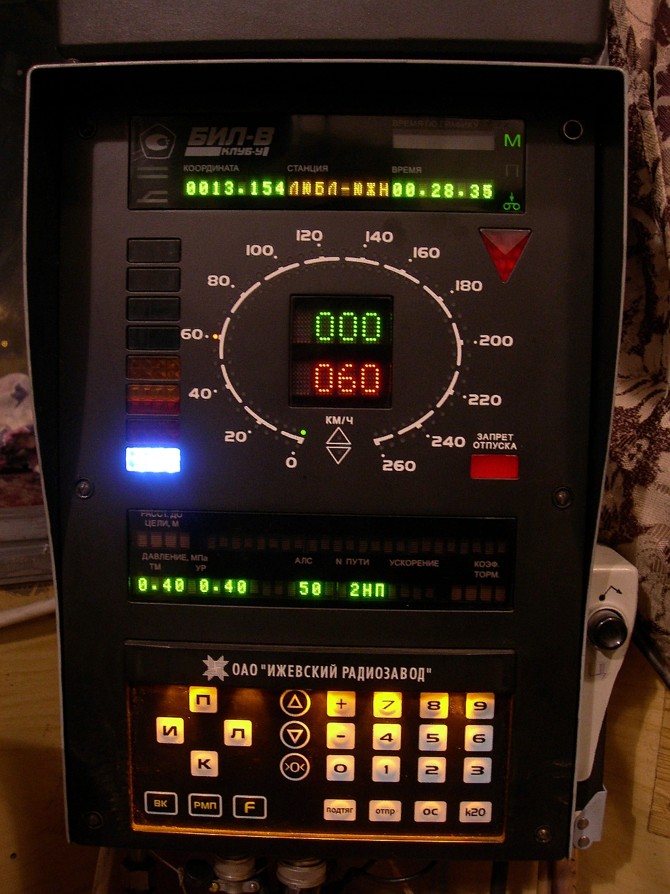
АЛС и автостопы
Локомотивные светофоры устанавливаются в кабине управления локомотива (моторвагонного поезда) и передают сигнальные показания машинисту и его помощнику о поездной ситуации на впереди расположенных блок-участках, а автостопы обеспечивают автоматическую остановку поезда перед закрытым светофором.

Slide 15
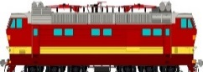
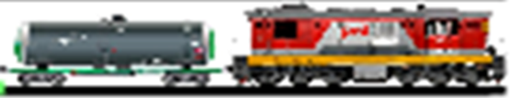
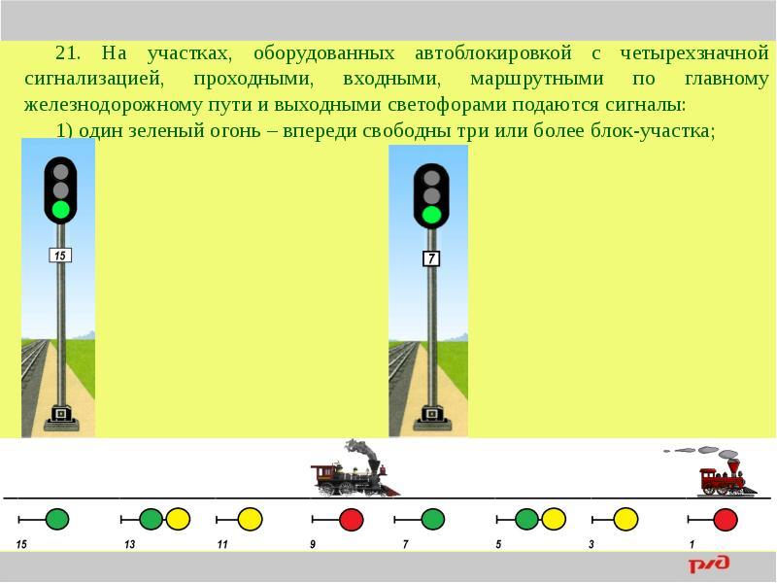
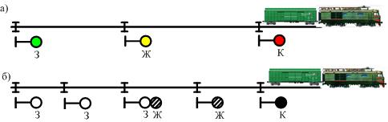
АЛС и автостопы
два блок-участка
три блок-участка
На участках, оборудованных АБ, распространение получила система АЛСН с числовым кодом, которая позволяет осуществить четырехзначную сигнализацию на локомотивном светофоре.
На участках, оборудованных АБ с четырехзначной сигнализацией, проходными светофорами дополнительно применяется один желтый и один зеленый огни — впереди свободны два блок-участка.
З
Ж
К
З
З
З
Ж
Ж
К

Slide 16
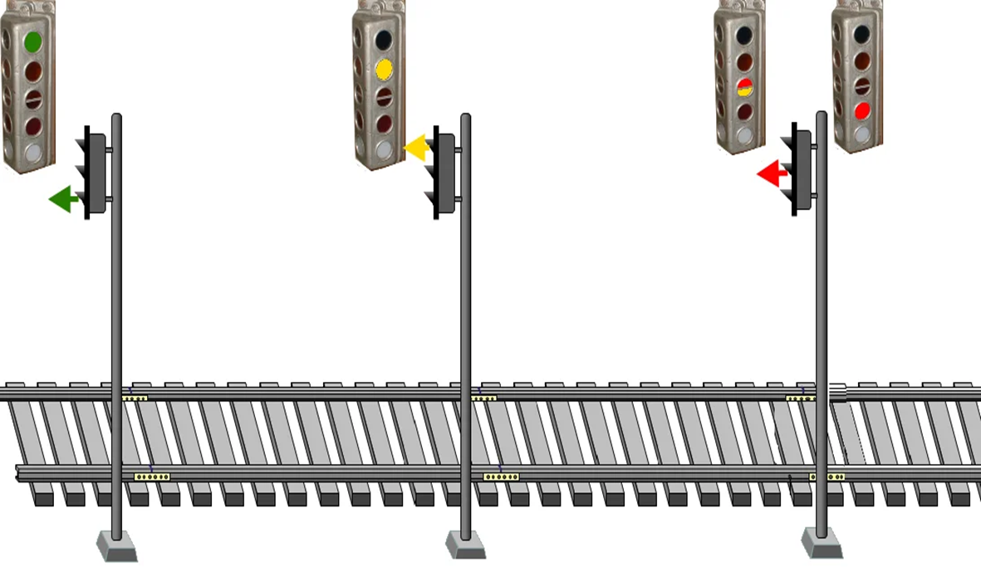
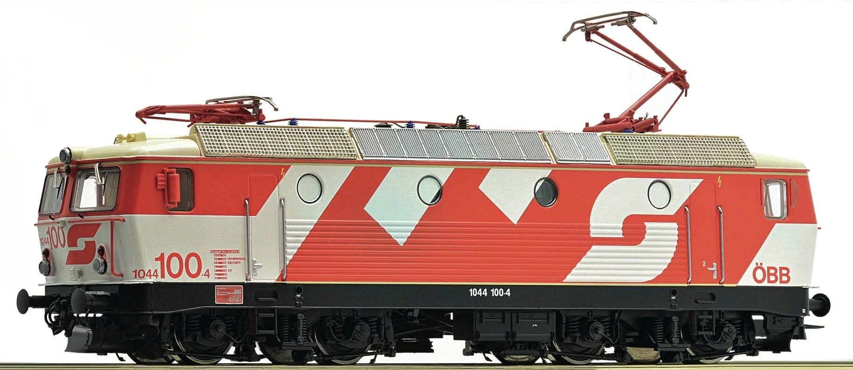
АЛС и автостопы
3
1
При движении поезда на зеленый огонь светофора на локомотивном светофоре ЛС горит зеленый огонь, а при движении на желтый огонь светофора — желтый огонь.

Slide 17
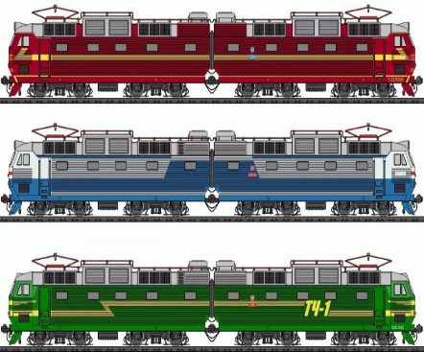
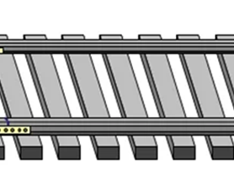
АЛС и автостопы
При движении на красный огонь светофора на ЛС горит желтый с красным огонь.

Slide 18
АЛС и автостопы
В случае проезда светофора с красным огнем, вследствие отсутствия кодов в РЦ на локомотивном светофоре желтый огонь с красным меняется на красный.

Slide 19
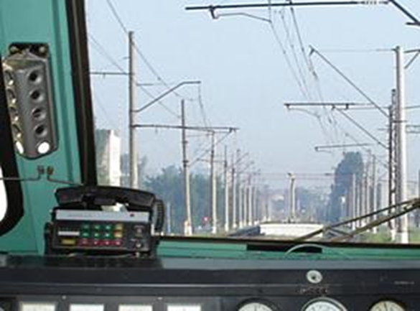
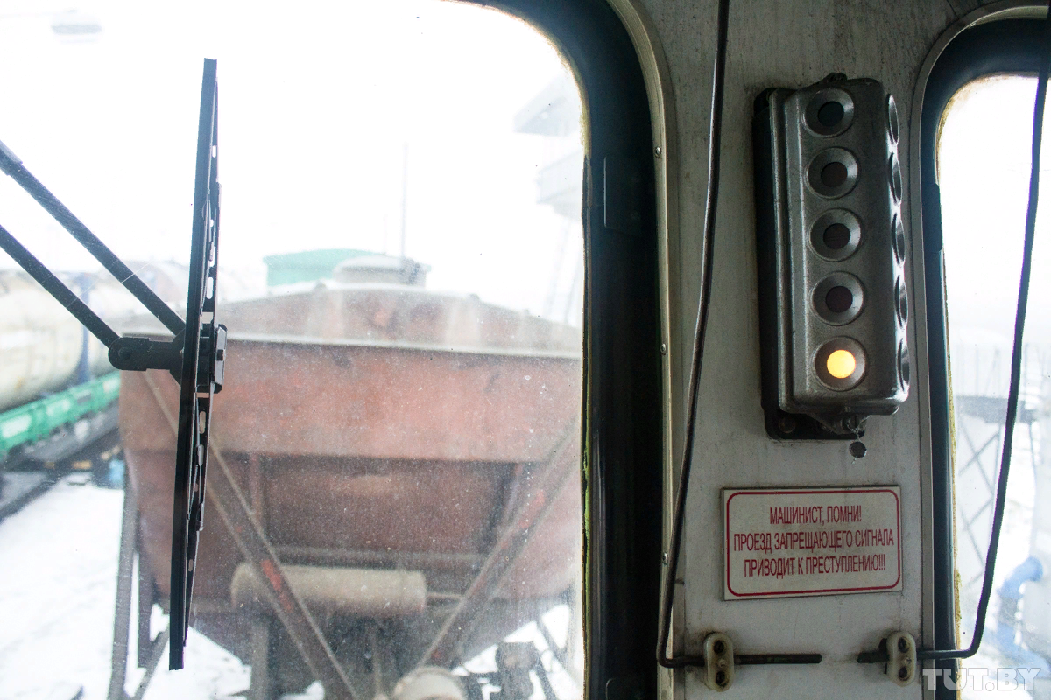
Локомотивные светофоры
Белый огонь на локомотивном светофоре загорится при выходе состава на некодируемые пути или в случае прекращения подачи кодов Ж или З по мере приближения поезда к светофору с разрешающим показанием.
Белый огонь на локомотивном светофоре указывает, что локомотивные устройства включены, но показания путевых светофоров на локомотивный светофор не передаются и машинист должен руководствоваться только показаниями путевых светофоров.
Пропуск поездов по некодированным путям станции должен производится всегда с остановкой у основного сигнала.

Slide 20
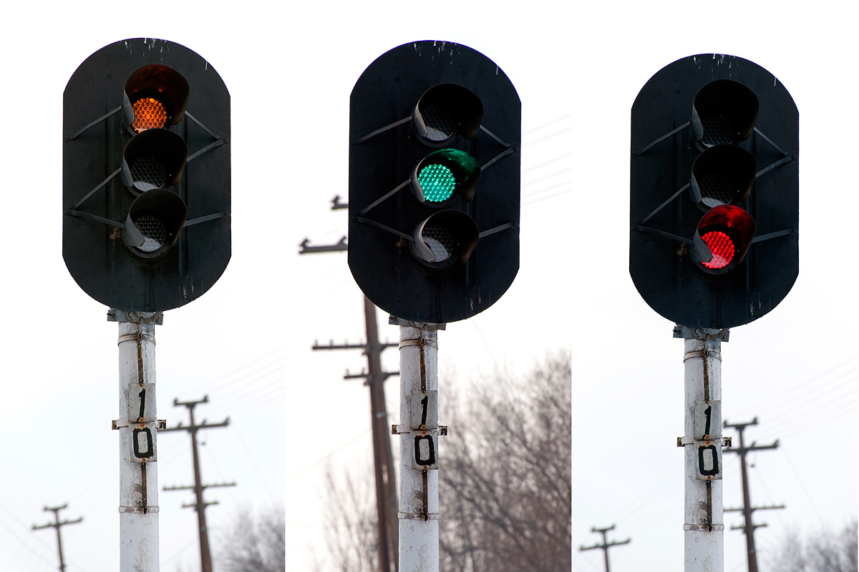

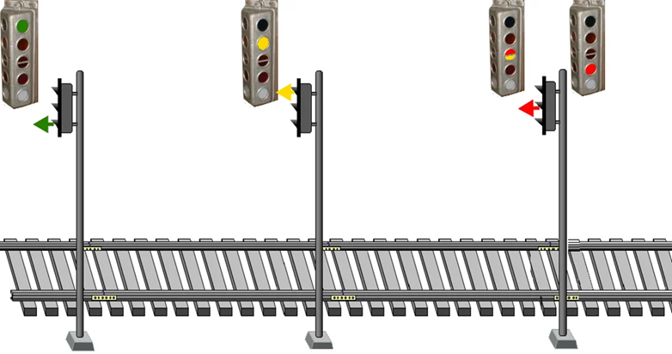

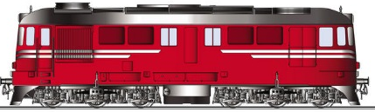
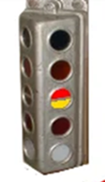
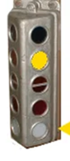
АЛС и автостопы
10
8
6
Если перегорает лампа красного огня на входном светофоре или на любом проходном светофоре, кодирование блок-участка перед данным светофором прекращается, красный огонь переносится на позадистоящий светофор и показания локомотивного светофора соответственно сдвигаются.

Slide 21
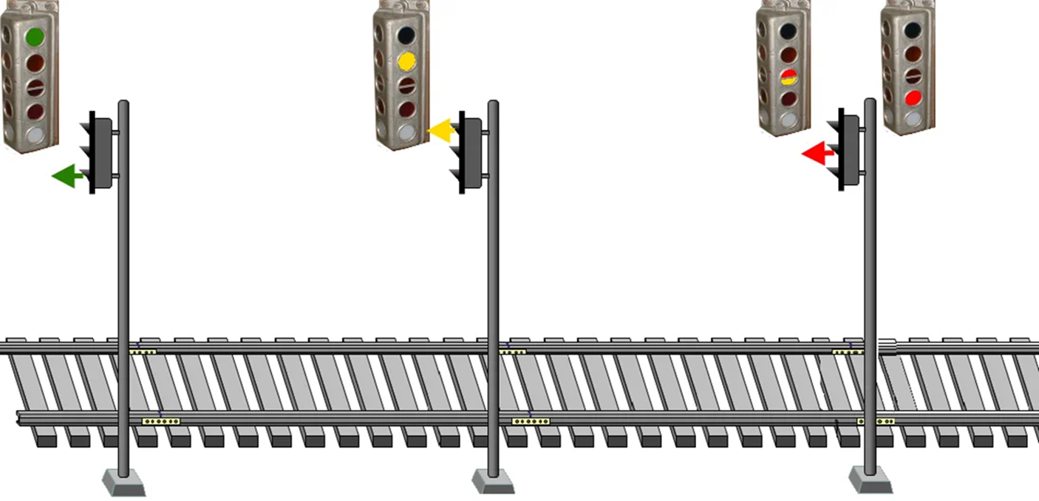
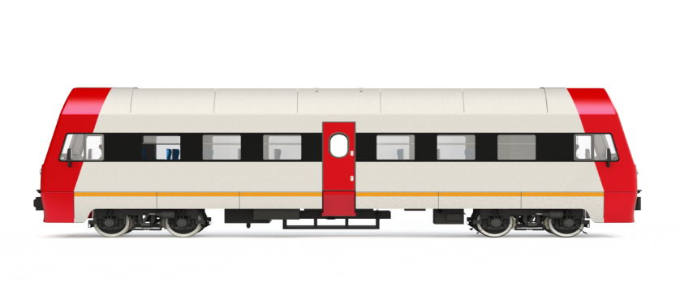

Локомотивные светофоры
3
1
1
Перегорание лампы желтого огня на светофоре 1 не приведет к изменению кодирования, и блок-участок перед этим светофором продолжает кодироваться кодом Ж, а на локомотивном светофоре в этом случае будет гореть желтый огонь.

Slide 22
АЛС и автостопы
3
1
Перегорание лампы зеленого огня на светофоре 1 также не приведет к изменению кодирования блок-участка перед этим светофором, блок-участок будет продолжать кодироваться кодом З. На локомотивном светофоре в этом случае также будет гореть зеленый огонь.

Slide 23
АЛС и автостопы
3
1
Если на светофоре 1 горит желтый или зеленый мигающий огонь, то блок-участок перед этим светофором кодируется кодом З и на локомотивном светофоре горит зеленый огонь.
В случае перегорания лампы желтого или зеленого мигающего огня на локомотивном светофоре приближающегося поезда вместо зеленого загорится желтый огонь.

Slide 24
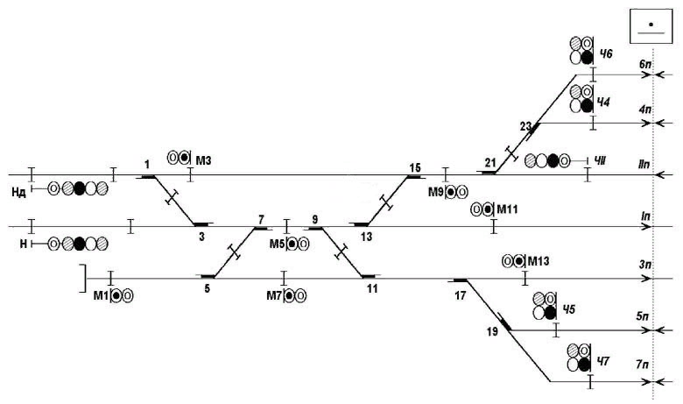

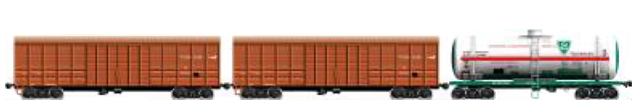

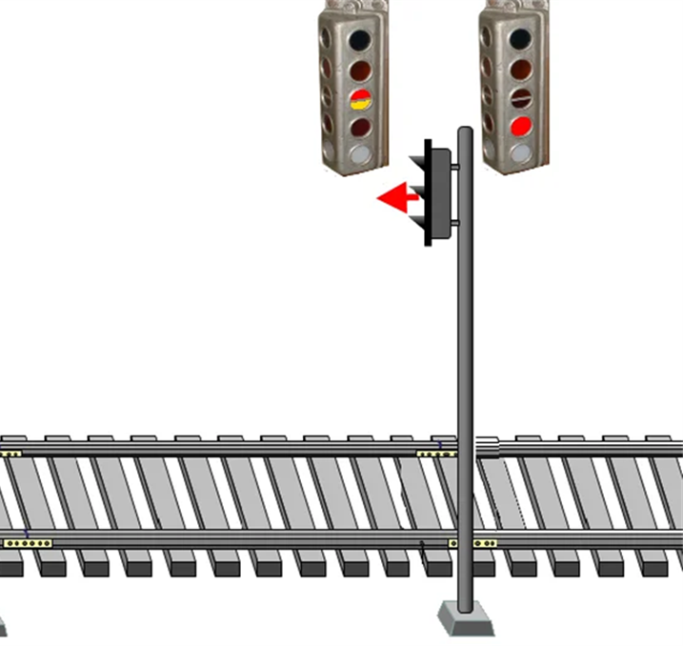
АЛС и автостопы
№2859
При приближении поезда к входному светофору с любым
разрешающим показанием при приеме на боковой путь на ЛС
горит желтый огонь, при приеме на главный путь — желтый или зеленый.
Прием на боковой путь с остановкой на станции со стрелочными переводами пологой марки крестовин разрешается включением на входном светофоре двух желтых огней и зеленой полосы.
При движении поезда по стрелочной горловине и пути приема на ЛС
горит желтый огонь с красным, т.к. выходной закрыт.

Slide 25
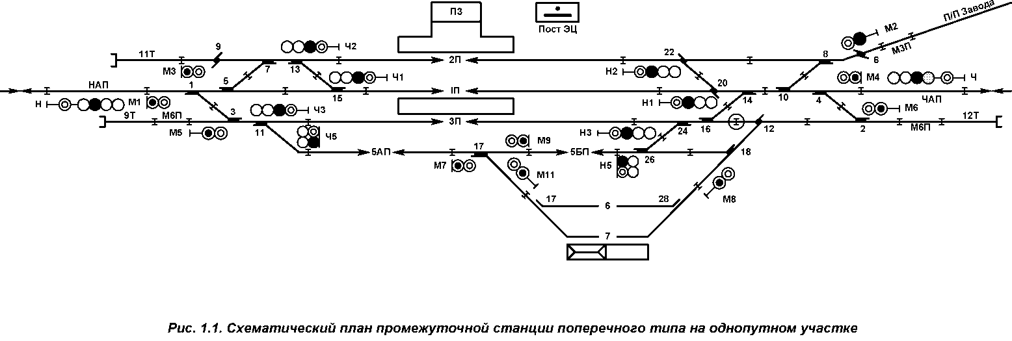


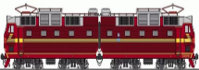


АЛС и автостопы
Станция Лаки
№2631
Ч
Н5
При безостановочном пропуске по боковому пути на входном светофоре горят желтый огонь, зеленый мигающий и зеленая полоса. В случае горения желтого огня на выходном светофоре на ЛС при движении поезда по маршруту горит желтый огонь; в случае горения зеленого огня на выходном светофоре на ЛС горит зеленый огонь.
Если при установленном маршруте приема на боковой путь на выходном светофоре перегорела лампа разрешающего огня, то на ЛС при движении
поезда по маршруту горит желтый огонь с красным.

Slide 26







АЛС и автостопы
№145
№2864
Ч
Н
В случае приема поезда на главный путь с остановкой на ЛС движущегося по маршруту поезда горит желтый огонь с красным.

Slide 27
АЛС и автостопы
№145
Ч
Н
Н1
При сквозном пропуске по главному пути в случае горения на выходном светофоре желтого огня на ЛС движущегося по маршруту поезда горит желтый огонь;
при горении зеленого огня на выходном светофоре на ЛС горит зеленый огонь.

Slide 28

АЛС и автостопы
Структурная схема АЛСН
РШ
Система АЛСН включает в себя путевые и локомотивные устройства. Каналом связи между путевыми и локомотивными устройствами в системе АЛСН являются РЦ. Для передачи на локомотив сигнальных показаний проходных светофоров навстречу приближающемуся поезду в рельсы подается кодированный переменный ток, содержащий в зашифрованном виде (в виде числового кода) соответствующий сигнальный приказ.

Slide 29

АЛС и автостопы
Т
КПТ
В системе АЛСН числового кода у проходного светофора АБ устанавливается кодирующая аппаратура в виде кодового путевого трансмиттера КПТ и трансмиттерного реле Т. Выбор сигнального кода в зависимости от показания светофора осуществляется схемой кодирования: в АБ постоянного тока — с помощью контактов линейного реле Л, а в АБ переменного тока с помощью контактов сигнальных реле Ж и З. Трансмиттерное реле Т работает в режиме кода, вырабатываемого в данный момент трансмиттером КПТ, в зависимости от показания проходного светофора.

Slide 30


АЛС и автостопы
ПК
ПК
Переключая контакт в цепи кодового трансформатора КТ, трансмиттерное реле Т транслирует в РЦ числовой сигнальный код в виде импульсов переменного тока. Этот сигнальный код подается в РЦ навстречу движения поезда, чтобы импульсы переменного тока проходили под приемными катушками ПК локомотива, которые подвешиваются на нем перед первой колесной парой и служат для приема сигнальных кодов из РЦ.

Slide 31

АЛС и автостопы
СК
ДШ
ЭПК
РБ
На локомотиве также устанавливаются: фильтр Ф, усилитель У, дешифратор ДШ для расшифровки числовых кодов и управления локомотивным светофором ЛС и электропневматическим клапаном ЭПК, скоростемер СК для измерения фактической скорости движения поезда, рукоятка бдительности РБ.

Slide 32


АЛС и автостопы
Д
ЭПК
Переменный кодовый ток образует вокруг каждого рельса магнитное поле, в пересекающих его приемных катушках индуцируются импульсы кодового тока. Эти импульсы проходят через защитный фильтр Ф, не пропускающий в приемник локомотивных устройств токи других частот, усиливаются в усилителе У и преобразуются в импульсы постоянного тока, которые воздействуют на импульсное реле ИР. Таким образом, импульсное реле ИР работает в режиме кода РЦ и управляет работой дешифратора.

Slide 33



АЛС и автостопы
Д
В дешифраторе имеются счетчики 1, 2, 3 и сигнальные реле 3, Ж, КЖ. В зависимости от значения кода образуются дешифрирующие цепи возбуждения сигнальных реле, с помощью которых включаются на ЛС огни, повторяющие показание каждого проходного светофора, к которому приближается поезд.

Slide 34

АЛС и автостопы
Код З
Если поезд движется на зеленый огонь светофора, в РЦ перед этим светофором посылается код З, цикл которого состоит из трех импульсов и трех интервалов. В дешифраторе срабатывают счетчики 1, 2 и 3 и возбуждаются реле З, Ж и КЖ. На локомотивном светофоре ЛС включается зеленый огонь.

Slide 35
АЛС и автостопы
Желтый
Код Ж
Если на светофоре, к которому приближается поезд, горит желтый огонь, то РЦ кодируется кодом Ж, состоящим из двух импульсов и двух интервалов. В дешифраторе срабатывают счетчики 1 и 2, возбуждаются сигнальные реле Ж и КЖ. На локомотивном светофоре включается желтый огонь.

Slide 36
АЛС и автостопы
Красный
Код КЖ
Приближаясь к светофору с красным огнем, локомотивные устройства будут принимать код КЖ с одним импульсом в каждом цикле. В дешифраторе срабатывает только счетчик 1 и возбуждается сигнальное реле КЖ. На локомотивном светофоре включается желтый огонь с красным.

Slide 37

АЛС и автостопы
Чтобы обеспечить безопасность движения поездов и предупредить проезд закрытых светофоров или открытых с недопустимой скоростью, в системе АЛСН применены контроль превышения скорости и проверка бдительности машиниста.

Slide 38


АЛС и автостопы
В дешифраторе имеется контрольный орган КО, в котором помещены реле контроля скорости КС, реле бдительности Б, реле рукоятки бдительности РБ. Для проверки бдительности машиниста установлена РБ.

Slide 39

АЛС и автостопы
В зависимости от показаний проходного светофора контролируются следующие скорости движения: на зеленый огонь допускается максимальная скорость V max, которая устройствами АЛСН не ограничивается; на желтый огонь — скорость Vж; проследование светофора с желтым и движение на красный огонь допускается со скоростью Vкж, которая не должна превышать 50 км/ч; проследование светофора с красным огнем — со скоростью не выше 20 км/ч.

Slide 40

АЛС и автостопы
Для контроля превышения скорости на локомотиве имеется сравнивающее устройство СУ, в котором сравнивается фактическая скорость Vф, измеряемая скоростемером СК, с допустимой Vд, которая определяется при дешифрировании кодового сигнала, поступающего из РЦ. Если будет превышена контролируемая скорость, то устройства автостопа произведут автоторможение поезда.

Slide 41

АЛС и автостопы
Чтобы предотвратить действие автостопа, машинист должен предварительно снизить скорость и не допустить ее превышения при появлении на ЛС желтого огня, желтого огня с красным или красного огня.

Slide 42
АЛС и автостопы
Устройства контрольного органа КО и сравнивающего устройства СУ при движении поезда действуют следующим образом. При движении на зеленый огонь и горении на ЛС зеленого огня возбуждены сигнальные реле З, Ж и КЖ, а также реле контроля скорости КС и реле бдительности Б. Через фронтовые контакты реле Б и КС подается питание электромагниту Э (ЭПК), и автостоп находится в рабочем состоянии.

Slide 43
АЛС и автостопы
Когда при проследовании светофора с зеленым огнем он меняется на желтый, в дешифраторе выключается реле З и на ЛС загорается желтый огонь. Реле КС проверяет через устройство СУ превышение скорости при желтом огне на ЛС. Если фактическая скорость не превышает Vж, реле КС и электромагнит Э остаются возбужденными, а автостоп — в рабочем состоянии.

Slide 44
АЛС и автостопы
Если фактическая скорость превышает Vж, то сравнивающие устройства СУ выключают реле контроля скорости КС и электромагнит Э, подготавливается действие автостопа, включается свисток автостопа, и для предотвращения автоторможения машинист в течение 5...7 сек должен нажать РБ и вследствие этого возбуждается реле РБ, Б, КС. После этого машинист должен отпустить РБ, отчего включается электромагнит Э, автостоп сохраняет рабочее состояние и автоторможения не происходит. При дальнейшем движении и горении на ЛС желтого огня, чтобы не допустить автоторможение, машинист должен периодически через 15...20 с нажимать РБ.

Slide 45

АЛС и автостопы
При проезде светофора с желтым огнем и при движении на красный огонь в дешифраторе выключается реле Ж и на ЛС желтый огонь меняется на желтый огонь с красным. Выключается реле КС и электромагнит Э, и в кабине машиниста раздается длинный свисток, предупреждающий о возможности срабатывания автостопа.

Slide 46
АЛС и автостопы
Предупреждение действия автостопа возможно, если фактическая скорость движения не превышает скорости проверки бдительности V кж. Периодически через (15...20 сек) нажатием РБ возбуждаются реле КC и электромагнит Э, и автостоп сохраняет рабочее состояние. Если фактическая скорость превышает Vкж, то периодическим нажатием РБ машинист не может возбудить реле КС и электромагнит Э, происходит абсолютное действие автостопа, автоторможение и полная остановка поезда.

Slide 47
АЛС и автостопы
Восстановление автостопа в рабочее состояние возможно после полной остановки поезда. Машинист должен вставить ключ в замок ЭМ клапана ЭПК и повернуть его в рабочее положение, отчего тормозная магистраль разобщается с атмосферой. После этого машинист однократным нажатием РБ возбуждает реле КС и электромагнит Э, автостоп возвращается в рабочее состояние. Затем машинист поворачивает ключ в замке ЭМ в нормальное положение. В таком состоянии ключ хранится в замке на все время следования поезда по участку АБ.

Slide 48


АЛС и автостопы
Существующая система АЛСН числового кода имеет существенные недостатки, которые снижают уровень безопасности движения поезда.
К ним относятся:
низкая информативность системы АЛСН;
ограниченность функциональных возможностей, которые обусловили необходимость дополнения локомотивного оборудования другими устройствами обеспечения безопасности движения: регистрирующий скоростемер, устройство контроля торможения «Дозор» перед запрещающим показанием проходного светофора, устройства контроля бдительности машиниста УКБМ и др.

Slide 49

АЛС и автостопы
Для комплексной замены АЛСН и ряда других устройств безопасности разработано и внедряется на железных дорогах комплексное локомотивное устройство безопасности КЛУБ. Аппаратура КЛУБ может использоваться на всех типах локомотивов и моторвагонных поездов. Она выполнена на микропроцессорной элементной базе, имеет внутреннее резервирование и определенные ресурсы для наращивания функциональных возможностей.

Slide 50

АЛС и автостопы
Аппаратура КЛУБ обеспечивает:
• прием информации из каналов АЛСН и АЛС-ЕН, ее дешифрацию и индикацию машинисту;
• отслеживание проследования границ блок-участков при приеме информации из канала АЛС-ЕН;
• формирование допустимой скорости движения и ее индикацию;
• измерение и индикацию фактической скорости движения, сравнение фактической скорости движения с допустимой;

Slide 51

АЛС и автостопы
Аппаратура КЛУБ обеспечивает:
• автостопное торможение в случае превышения допустимой скорости движения по показаниям светофоров;
• контроль торможения перед светофором с запрещающим сигналом;
• при движении поезда — периодический контроль бдительности или бодрствования машиниста;

Slide 52

АЛС и автостопы
Аппаратура КЛУБ обеспечивает:
• однократный контроль бдительности;
• исключение самопроизвольного (несанкционированного) движения локомотива;
• невозможность движения при отключенном ЭПК или выключенной системе безопасности.

Slide 53

АЛС и автостопы
Для повышения безопасности движения поездов и определения начала тормозного пути, чтобы своевременно приступить к торможению поезда, не допуская проезда светофоров с красным огнем, а также в целях обеспечения правильности торможения применяется система автоматического управления тормозами САУТ.

Slide 54

АЛС и автостопы
Lбл
Lт
Возможны случаи, когда машинист приступает к торможению на расстоянии, большем тормозного пути, и поезд движется с пониженной скоростью, отчего теряется время на прохождение блок-участка. Чтобы обеспечить точность торможения, необходимо определить начало тормозного пути перед светофором и включить тормоза в начале этого пути. Тормозной путь Lт, например, для светофора 3 определяется в зависимости от длины блок-участка Lбл перед этим светофором. Особенно важно определить начало тормозного пути в системах АБ, где нет проходных светофоров и машинист не имеет ориентира для определения границ блок-участков.

Slide 55
АЛС и автостопы
В состав напольных устройств САУТ входит шлейф, уложенный в начале блок-участка. Длина шлейфа в заданном масштабе имитирует длину Lбл. Шлейф и рельс образуют контур, по которому проходит ток от генератора высокой частоты ВГ. Протекающий ток создает вокруг рельса магнитное поле, изменяющееся с частотой этого тока.

Slide 56

АЛС и автостопы
В состав локомотивных устройств входят: приемная антенна А; приемник Пр; осевой датчик ОД, связанный с осью колеса локомотива (датчик вырабатывает импульсы в зависимости от скорости вращения колеса); измерительное устройство скорости ИС, связанное с датчиком ОД; прибор, измеряющий фактическую скорость vф движения поезда; прибор, измеряющий длину блок-участка Lбл; реверсивный счетчик Сч, работающий в режимах сложения (вход «+») и вычитания (вход «–»);

Slide 57

АЛС и автостопы
В состав локомотивных устройств входят: цифроаналоговый преобразователь АП, который преобразует значение измеренной величины Lбл в напряжение, пропорциональное значению программной скорости движения поезда vп; блок сравнения БС, где сравнивается программная скорость vп и фактическая скорость vф, измеренная блоком ИС; блок включения торможения ВТ; логические элементы И1, И2, Инв; делитель частоты Д.

Slide 58

АЛС и автостопы
Действие САУТ в процессе приближения поезда к светофору 3 с горящим красным огнем протекает следующим образом. За время перемещения антенны А над путевым шлейфом приемник Пр, принимая высокочастотный сигнал, подает его на один вход элемента совпадения И1; на другой вход элемента подаются импульсы от датчика ОД. От элемента И1 импульсы поступают на вход «+» счетчика Сч. По числу сосчитанных импульсов определяется в условном масштабе длина Lбл. Эта длина указывается измерительным прибором.

Slide 59
АЛС и автостопы
Значение измеренной длины Lбл с помощью преобразователя АП преобразуется в значение программной скорости Vп движения поезда. После прохождения антенны А над шлейфом прием частотного сигнала прекращается, на выходе приемника Пр сигнал исчезает и срабатывает элемент И1; отсчет и суммирование импульсов счетчиком Сч прекращаются. С момента прекращения работы элемента И1 через инвертор Инв элемент И2 открывается и пропускает импульсы от ОД в делитель Д и через него — на вход «–» счетчика Сч.

Slide 60
АЛС и автостопы
С помощью делителя число импульсов от ОД приводится к масштабу полной длины блок-участка. Счетчик Сч работает в режиме вычитания из полной длины Lбл расстояния, проходимого поездом. Блок ИС, получая импульсы от ОД, преобразует их в значение фактической скорости νф движения поезда. Через АП вычисляется значение программной скорости νп движения поезда. В блоке сравнения БС сопоставляются эти скорости. Если скорость νф > νп, то из блока БС подается сигнал в блок ВТ и включается торможение поезда, которое длится до тех пор, пока скорость νф не снизится до скорости νп.

Slide 61
АЛС и автостопы
По мере приближения поезда к светофору 3 и при непрерывном уменьшении длины блок-участка от АП напряжение, пропорциональное νп, также непрерывно снижается, поэтому происходит плавное торможение поезда до полной остановки. Если поезд входит на блок-участок со скоростью, превышающей программную, торможение включается немедленно и скорость снижается до программной. В случае входа поезда на блок-участок со скоростью ниже программной торможение включается на меньшем расстоянии от светофора, и в результате плавного торможения поезд останавливается у светофора 3.

Slide 62


АЛС и автостопы
По мере приближения поезда к светофору и при непрерывном уменьшении длины блок-участка происходит плавное торможение поезда до полной остановки.
Если поезд входит на блок-участок со скоростью, превышающей программную, торможение включается немедленно и скорость снижается до программной.

Slide 63

АЛС и автостопы
В настоящее время внедряется система САУТ-Ц, в которой путевые датчики устанавливаются централизованно на входах и выходах со станций. В первом случае они передают на локомотив информацию о длине маршрута и ограничениях скорости, а во втором выполняют функции перегона. Информация о длинах блок-участков, уклонах и ограничениях скорости на перегонах содержится в блоке параметров пути на локомотиве. Оперативную информацию САУТ-Ц получает от системы АЛСН, АЛСН-ЕН или КЛУБ. Система САУТ-Ц выполнена на микропроцессорной элементной базе.

Slide 64


АЛС и автостопы
Если при движении по правильным путям перегона или станции, оборудованным путевыми устройствами АЛС, на локомотивном светофоре внезапно появится белый огонь, машинист должен снизить скорость, вести поезд с особой бдительностью и со скоростью не более 40 км/час до следующего светофора или до появления разрешающего показания.
При наличии разрешающего огня на локомотивном светофоре проходной светофор с погасшим огнем разрешается проследовать безостановочно, руководствуясь показаниями локомотивного светофора.
(ИДП Прил.№1 п.25)

Slide 65


АЛС и автостопы
Движение поездов по неправильному пути осуществляется по показаниям АЛСН, границей блок-участков являются проходные светофоры, установленные для движения по правильному пути. На таких светофорах с обратной стороны устанавливаются дополнительные литерные знаки, соответствующие знакам, установленным на светофоре для движения по правильному пути.
Если при движении по неправильному пути, оборудованным путевыми устройствами АЛС, на локомотивном светофоре внезапно появится белый огонь, машинист поезда обязан снизить скорость до 20 км/ч и вести поезд с указанной скоростью до конца блок-участка или до появления разрешающего сигнала на локомотивном светофоре, быть внимательным и готовым своевременно остановится, если на пути окажется препятствие для дальнейшего движения.

Slide 66

АЛС и автостопы
АЛС и автостопы
Если при движении по неправильному пути, оборудованным путевыми устройствами АЛС, выявлено нарушение нормальной работы устройств АЛСН на локомотиве, машинист обязан остановить поезд у ближайшего светофора встречного направления, а далее следовать до входного светофора (сигнального знака «Граница станции») со скоростью не более 20 км/ч с особой бдительностью и готовностью немедленно остановиться, если встретится препятствие для дальнейшего движения.

Slide 67

АЛС и автостопы
В случае возникновения неисправности основных систем безопасности АЛСН, КЛУБ, БЛОК и невозможности восстановления их действия машинист обязан незамедлительно сообщить ДСП, ДНЦ и затребовать регистрируемый приказ ДНЦ на следование поезда с неисправными устройствами безопасности

Slide 68

АЛС и автостопы
В случае неисправности устройств АЛС машинист поезда обязан:
** при управлении локомотивом пассажирского или грузового поезда при исправной радиосвязи довести этот поезд до пункта смены локомотивных бригад, где устройства АЛС должны быть отремонтированы без отцепки локомотива или должна быть произведена замена локомотива;

Slide 69

АЛС и автостопы
В случае неисправности устройств АЛС машинист поезда обязан:
** при управлении моторвагонным поездом (МВПС) довести этот поезд до ближайшей станции с основным или оборотным депо или станции, имеющей пункт их технического обслуживания.

Slide 70


АЛС и автостопы
Следование поездов с неисправными АЛС или другими устройствами безопасности (КЛУБ, КПД, САУТ, УКБМ, ТСКБМ, РС) до указанных пунктов должно осуществляться по приказу ДНЦ, передаваемому ДСП станций участка.
03.12.2019г 12 час 17 мин Приказ №628
Ахтуба - Трубная ДСП, ТЧМ поезда №2202 Семенову
Разрешаю следовать с выключенными устройствами (АЛСН,КЛУБ,КПД,САУТ,УКБМ,ТСКБМ,PC) по причине их неисправности от станции Ахтуба до станции Трубная по правильному пути, руководствуясь показаниями напольных светофоров с особой бдительностью. Обеспечить безопасный пропуск поезда №2202 по участку и путям станции. Отправление поезда №2202 осуществлять на свободный перегон.
ДНЦ Новикова
Приказ ДНЦ передается ДСП участка следования поезда с неисправными устройствами АЛСН и машинисту поезда по поездной радиосвязи.
При неисправности скоростемера, КПД, КЛУБ-У, во время которой невозможна индикация скорости, контроль скоростей, производить по индикаторам других систем (САУТ, автоведение и т. п.).

Slide 71

АЛС и автостопы
При наличии сообщения от ДНЦ, ДСП о свободности межстанционного перегона следовать со скоростью не более 100 км/ч для пассажирских поездов и МВПС и не более 70 км/ч для грузовых поездов;
При отсутствии сообщения от ДНЦ, ДСП о свободности межстанционного перегона следовать при зеленом огне путевого светофора со скоростью не более 80 км/ч для пассажирских поездов и МВПС и не более 50 км/ч для грузовых поездов.

Slide 72

АЛС и автостопы
Скорость проследования переездов
Если переезд оборудован двусторонней системой оповещения о приближении поезда, то скорость проследования переезда с исправными устройствами АЛСН как по правильному, так и по неправильному пути – установленная.
Скорость следования по переездам, оборудованными устройствами переездной сигнализации или обслуживаемые дежурным работником при неисправности АЛСН не более 40 км/ч. После проследования по ж.д. переезду ведущего локомотива машинист имеет право повысить скорость движения, вплоть до установленной для данного перегона.

Slide 73

Закрепление материала
Какое назначение имеют устройства АЛС?
Какими средствами устройства АЛС повышают безопасность движения поездов?
Из каких устройств состоит система АЛСН?
Каковы общие принципы работы АЛСН с контролем скорости и проверкой бдительности?
Что из себя представляет система КЛУБ и какими функциональными возможностями она обладает?
Каковы назначения системы САУТ и общие принципы ее действия?

Slide 74

АЛС и автостопы
Увязка показаний путевых и локомотивных светофоров при трехзначной АБ.

Slide 75
Опережающее задание по следующей теме:
Стрелочные электроприводы и схемы управления стрелкой
Курс лекций Глава 16,17 стр. 103-108
Назначение стрелочных электроприводов.
Требования, предъявляемые к работе стрелочного электропривода.
Типы электроприводов; их устройство и принцип работы.
Назначение курбельной заслонки.
Актуализация домашнего задания: Проработка учебной литературы и составление конспекта по АЛС и САУТ. Курс лекций, Глава 9, стр. 55-61. Подготовка к практическому занятию №10, оформление отчетов (ответы на контрольные вопросы).

